Slide 1
BOPET MODEL DIFFERENCE DIAGNOSIS
BOPET划伤诊断：MD工艺参数基本排除，调查重点转向产品型号固有差异
这是一份给企业老板的汇报版本。重点不是展示“分析做了多少”，而是帮助管理层判断：哪些方向已经可以停掉、哪些方向必须继续追、下一步资源该投到哪里。
这次汇报只回答四个问题
一句话结论
当前最稳的结论到底是什么？
为什么说 MD 工艺参数不是当前主战场？
哪些证据支持“产品型号差异更强”？
企业下一步具体要补什么数据、做什么动作？
先停掉错误方向。
当前最有证据支持的判断，不是“继续调 MD 参数”，而是“调查产品型号固有差异及其未观测子机制”。
这轮分析最大的价值，是排除了误诊风险，把调查范围缩小到了材料、规格和下游工艺三个方向。
Run ID: 202606090427156_BOPET薄膜双拉加工 ｜ 149批次 ｜ Judge 96/100 PASS ｜ 诊断类型：COMPETING_SET ｜ 存活假说 H1 = 64/100
1 / 12

Slide 2
EXECUTIVE TAKEAWAYS
这次最重要的不是“继续调MD参数”，而是“不要把错误方向当改善方向”
现在能确认
现在不能确认
MD纵拉段温度、扭矩、速度与划伤之间没有稳定的因果证据。温度相关在稳健性检查和分层分析后明显变弱，不能作为主根因方向。
还不能直接宣布“就是原材料”或“就是厚度”或“就是TD段”。当前只能确认它们比 MD 参数更值得调查，但三者仍处于竞争假设集合。
已经被纠偏
企业要立刻做什么
原本看起来存在的温度相关，在 Spearman、去趋势和按型号分层后被证明不稳。原始“分类变量直接做相关”的做法也被修正为更合适的 Kruskal-Wallis 检验。
补原材料配方、厚度规格、TD横拉与收卷段数据；同时清洗型号字段、回放极端批次。下一轮要做的不是再调MD参数，而是让 H1-A / H1-B / H1-C 真正可区分。
2 / 12

Slide 3
PROCESS AND TERMS
这次报告分析的是 MD 纵拉加工段，但最终结论指向“问题未必发生在这一段”
先把几个术语翻成老板能听懂的话
可以把产线理解成四段
MD：薄膜在纵向被拉开的工段，是本次已有数据最完整的段。
挤出 / 过滤
MD预热 / 纵拉
TD横拉
收卷 / 后处理
原料熔融、过滤杂质。
这次已有最完整参数。
当前数据缺失，但可能产伤。
也可能放大划伤表现。
TD：后续横向拉伸工段。虽然这次没采到数据，但划伤也可能在那一段发生。
Tg：材料从“偏硬”转向“可以被拉伸”的温度门槛，PET 大约在 75C 左右。
老板翻译：这次能确认的是“MD参数不是主要矛盾”，但不能因此误解成“问题一定发生在MD”。相反，真正该追的很可能在材料、规格或下游环节。
双拉：先纵向拉，再横向拉，所以“MD出口检测到划伤”不等于“划伤一定发生在MD”。
这次数据覆盖了什么
149批次、184列数据、18根纵拉辊参数、产品型号信息和划伤计数。数据对 MD 段很丰富，但对原材料、厚度和 TD 段仍然缺口明显。
3 / 12

Slide 4
REASONING CHAIN
我们不是凭一张图下结论，而是按“先找强信号、再纠偏、再排除、最后收束”的顺序推进
第一步
第二步
第三步
第四步
第五步
先看分布和分组差异
→
看相关图
→
做去趋势 / Spearman
→
按型号分层
→
排除 H2-H5
找最强信号是谁
圈出可疑参数
识别伪相关
检查混杂
保留 H1
这条链路的意义
它保证我们的结论不是“谁看图更像谁就算谁”，而是每一步都在缩小误诊空间：先找最强分组，再用稳健性和分层把表面相关洗掉，最后才决定企业该把资源投到哪里。
老板翻译：这次不是“没找到答案”，而是“已经知道哪些答案不成立，剩下哪几个值得继续验证”。
4 / 12

Slide 5
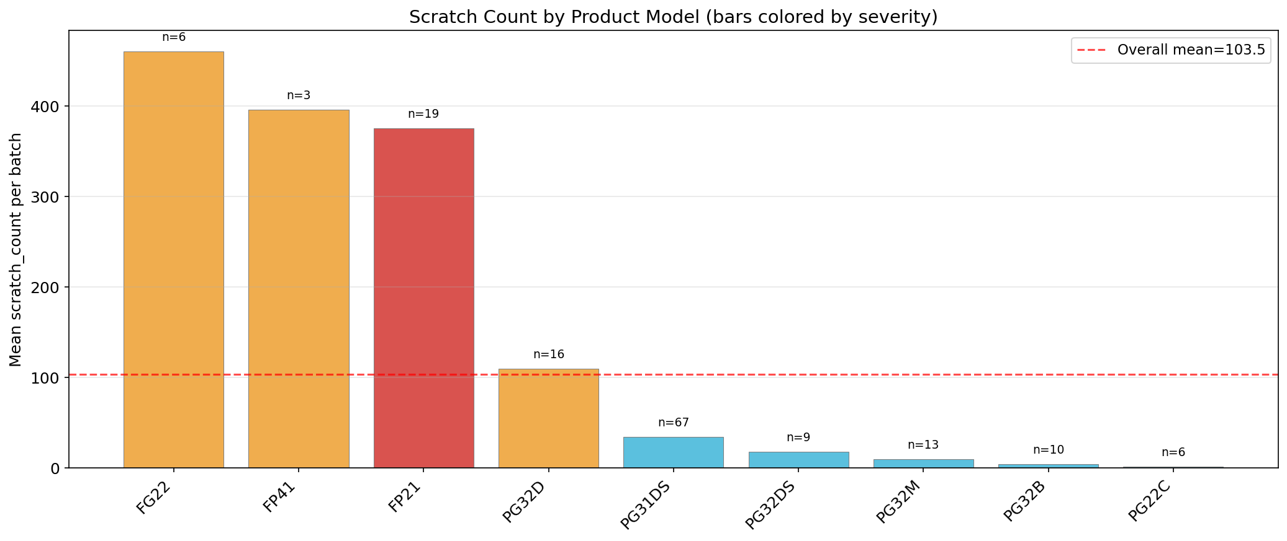
FIGURE 1
型号差异是当前最强信号，但要注意“均值很大”不等于“所有正常批次都一样大”
图怎么看
柱高代表各型号平均划伤水平，柱顶 n 表示样本数。它先告诉我们“最强差异来自分组，而不是单个参数”。
图说明什么
FP21、FG22、FP41、PG32D 的平均划伤明显高于 PG32B、PG22C。当前最强信号不是温度或扭矩，而是“产品型号不同，划伤风险层级不同”。
图的边界
均值里含极端批次驱动成分。正确理解应是“某些型号更容易出现极端高划伤事件”，而不是“所有正常批次都差那么大”。
5 / 12

Slide 6
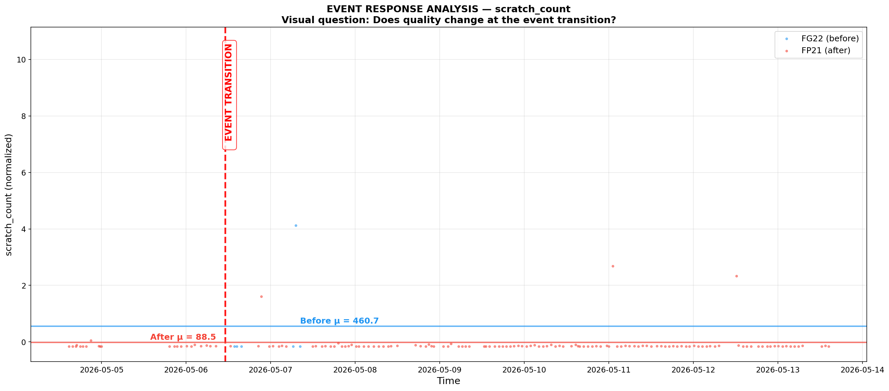
FIGURE 2
产品切换时划伤会跳变，而切换前后大部分MD工艺参数并没有同步跳变
图怎么看
图说明什么
图的边界
红色竖线代表型号切换事件，看切换前后质量水平有没有明显变台阶。
像 PG32B -> PG32D 这样的切换，划伤会明显跳升，而同期 MD 参数没有出现同量级跳变。
切换不是“唯一原因”，但它说明分组因素比单个MD工艺变量更强。
6 / 12

Slide 7
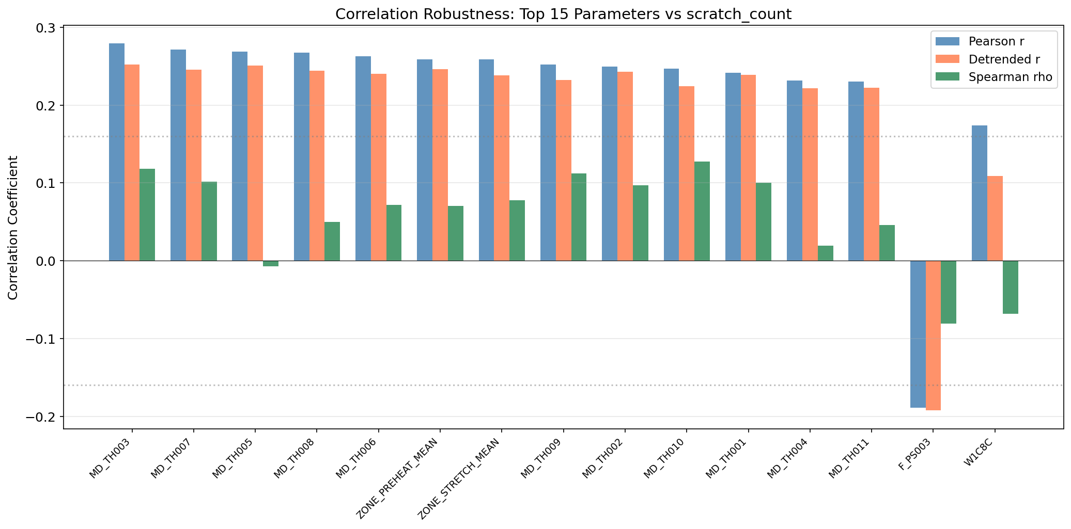
FIGURE 3
视在相关经稳健性检查后明显变弱，说明很多表面相关都只是离群批次放大的假象
图怎么看
蓝柱是原始 Pearson，橙柱是去趋势后，绿柱是 Spearman。看三者差距有多大。
关键纠偏
如果 Pearson 明显高于 Spearman，说明这条“相关”更像是被少数极端批次拉出来的，而不是多数批次都遵守的规律。
结论
温度相关不稳，不能把它当根因证据。继续围绕 MD 温度调参，性价比很低。
7 / 12

Slide 8
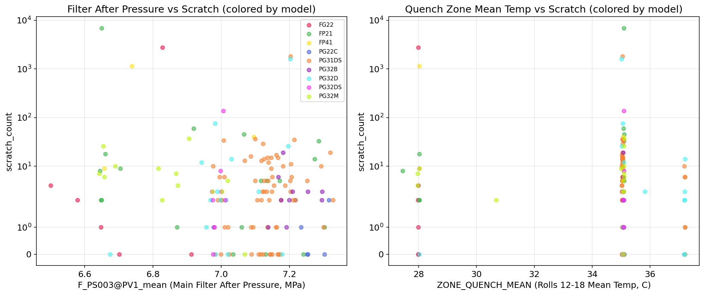
FIGURE 4
同色聚类比斜率更重要：产品型号在工艺参数空间和划伤空间里都形成独立簇
BETWEEN_PRODUCT_ONLY 是什么意思
全局看起来有相关，但拆到每个型号内部后，关系就近零、反转或互相矛盾。这种相关不能拿来做因果判断。
这页最关键的观察
同色点自己抱团，说明“型号是谁”同时影响工艺设定值和划伤水平。全局斜率只是这些簇错位以后产生的表面效果。
老板翻译
不是“温度越高划伤越大”，而是“某些型号本来就既更高温、又更容易划伤”。
8 / 12

Slide 9
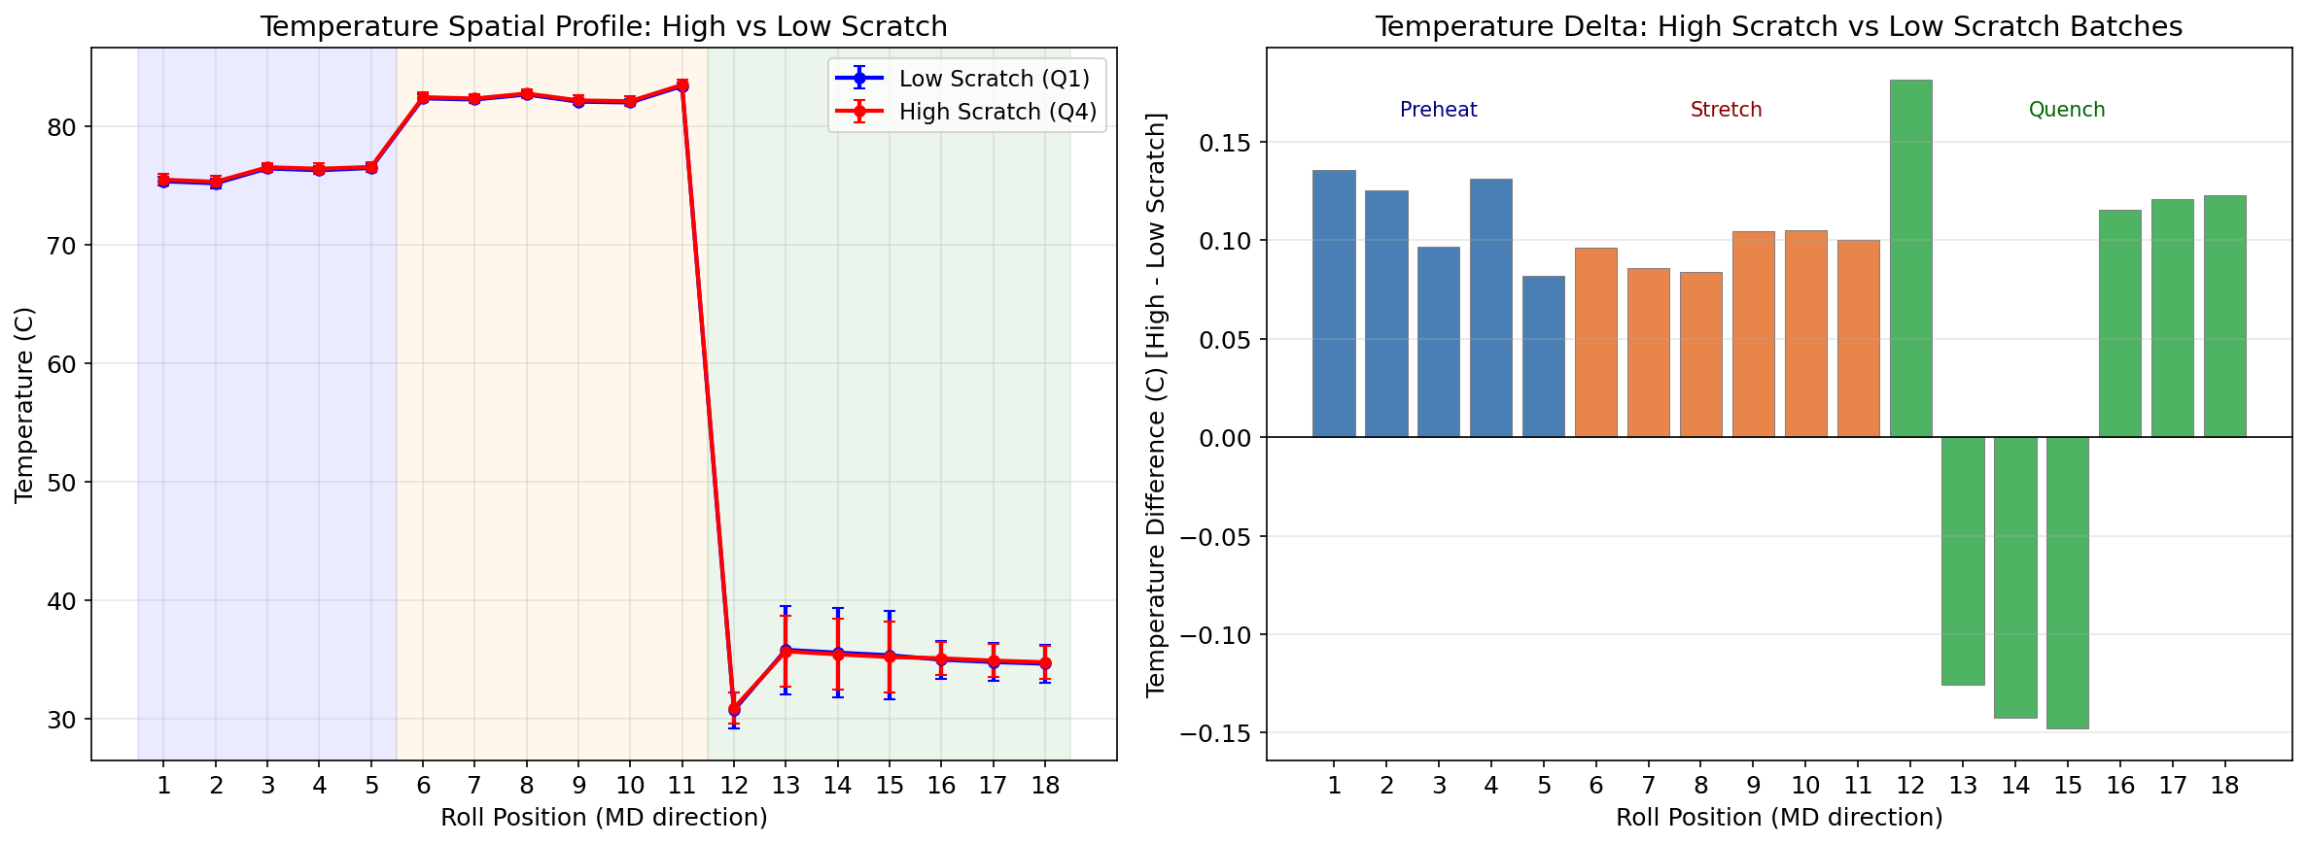
FIGURE 5
高划伤和低划伤批次的温度剖面几乎重叠，所以“继续调MD温度”不是当前最优先动作
图怎么看
蓝线和红线分别代表低划伤与高划伤批次的温度剖面。看它们是不是大幅分开。
图说明什么
预热 / 拉伸段基本重叠，差异通常小于 0.15C。这个量级太小，解释不了从 4 到 6925 的划伤跨度。
图的边界
急冷段个别型号有系统性偏低，但方向与高划伤并不匹配，所以不能当作主因。
9 / 12

Slide 10
GLOSSARY AND LIMITS
听懂这四个词，就能明白为什么这次结论要讲得“坚定，但克制”
Pearson相关
Spearman相关
看两个量是不是沿着“直线关系”一起变。优点是直观，缺点是很容易被极端大值拉歪。
不看绝对大小，只看大小规律是不是一致。对极端值多、分布偏的数据更稳。
Kruskal-Wallis
COMPETING_SET
适合比较多组分布差异。比“把产品型号这样的分类变量直接拿去做相关”更合适。
不是没方向，而是还有多个合理解释同时活着。管理层现在最有价值的动作是支持验证，而不是提前指定答案。
一句话总结
这次最确定的不是“根因是谁”，而是“哪些方向已经不值得继续重投资源”。
10 / 12

Slide 11
ACTION PLAN
下一步不是继续围着MD参数调，而是补齐能区分材料、厚度和下游工艺的数据
阶段一：本周内先补关键数据
阶段二：两周内补下游视角
阶段三：一个月内形成闭环
1. 获取各批次 PET 切片配方，尤其是 SiO2 和关键添加剂信息。
1. 部署 TD 横拉段和收卷段参数采集。
1. 打通原材料 -> MD -> TD -> 收卷 -> 缺陷检测的全链路数据。
2. 收集各型号厚度规格，并与缺陷数据做一一对应。
2. 做 FP21 与 PG32B 的同型号不同材料批次回顾分析。
2. 建立“型号切换 -> 风险基线变化”预警规则。
3. 清洗 model 字段，消除尾随空格导致的分组失真。
3. 把极端批次单独拎出来复盘，不只混在总体均值里。
3. 若仍需验证温度影响，再做小范围定向实验，而不是全面调参。
责任分工提醒
工艺负责验证设计，质量负责极端批次回放，设备 / 信息化负责跨段数据打通，生产负责为对照分析留出稳定窗口。没有协同，这个问题会在不同型号上反复出现。
11 / 12

Slide 12
DECISION REQUEST
管理层现在要拍板的，是“验证资源”和“跨段数据打通”，不是替技术团队提前指定根因
汇报收口
需要拍板 1
批准补采原材料配方、厚度规格和 TD / 收卷段数据，不再只看 MD 段。
当前最稳的结论，是“MD纵拉段工艺参数不是主导根因，真正该追的是产品型号固有差异及其未观测子机制”。
需要拍板 2
要求极端批次单独复盘，并建立型号切换后的风险监测机制。
最不应该做的，是在证据还不够时，继续把主要资源砸在MD温度或扭矩均值上。
需要拍板 3
把后续验证目标写清楚：要区分的是材料差异、厚度差异，还是下游工艺差异。
如果这三件事落下去，下一轮汇报就有机会从“方向已收敛”升级成“子机制已分开”。
12 / 12

